Slide 1
LOS AROMAS DE LA VIDA RELIGIOSA
EN EL PROYECTO DEL REINO

Slide 2
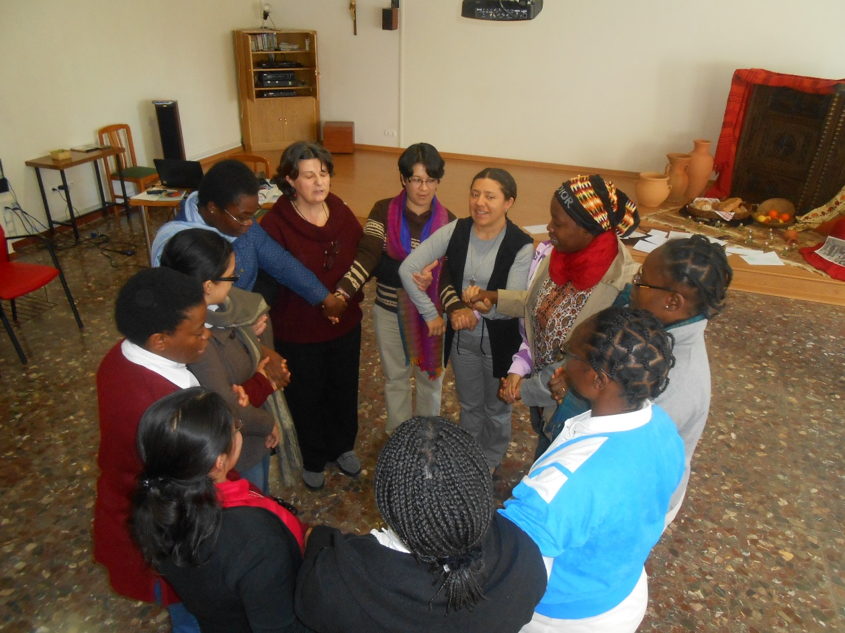
ACOGEMOS Y COMPARTIMOS EL GOZO DE SER CONVOCADAS
COMPARTIMOS EL CAMINO Y NOS RECONOCEMOS PORTADORAS DEL DON QUE NOS COMPROMETE, CONSTRUYENDO PUENTES Y NO FRONTERAS

Slide 3
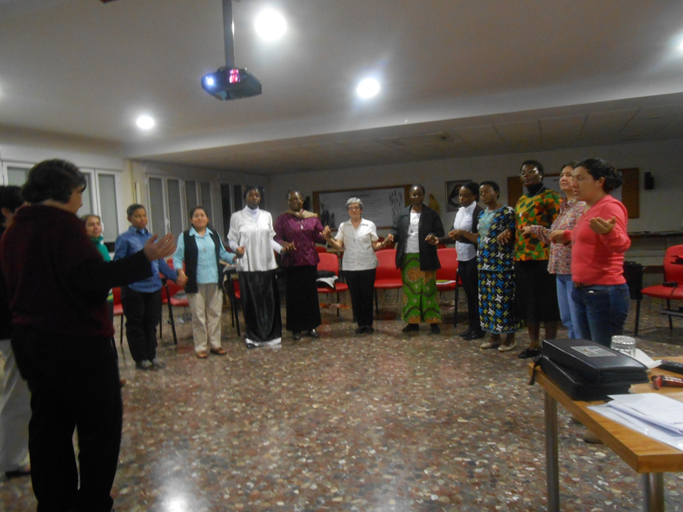
RETOS
OPORTUNIDADES
ABRIENDONOS
A LA
RIQUEZA DE LA
DIVERSIDAD
NOS ACOGEMOS EN LA DIFERENCIA
DISMINUCIÓN EN LAS FUERZAS HUMANAS
UNIMOS FUERZAS CON OTR@S
“Una comunidad que no debate, no es una comunidad obediente”

Slide 4
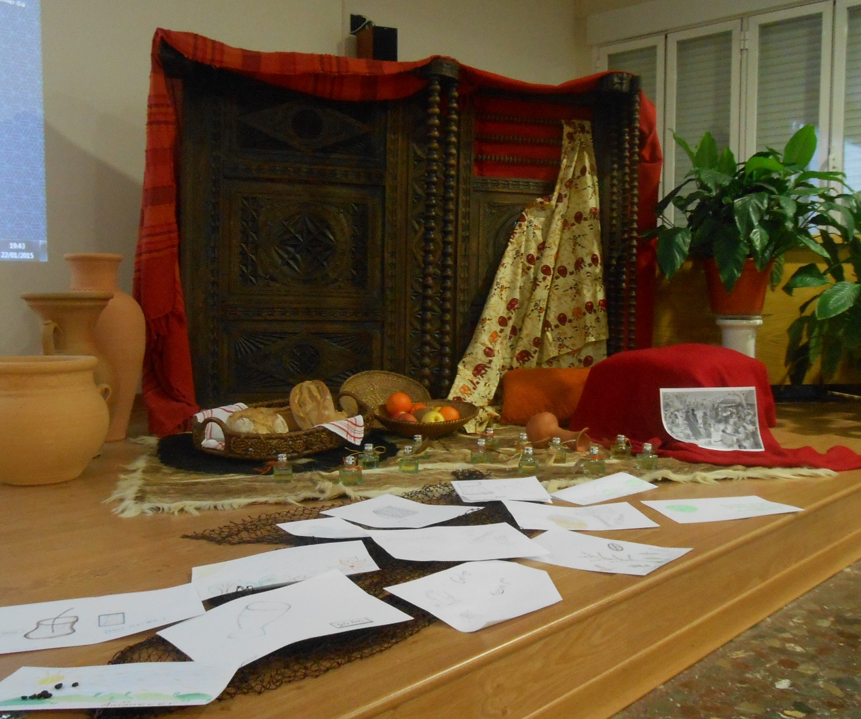
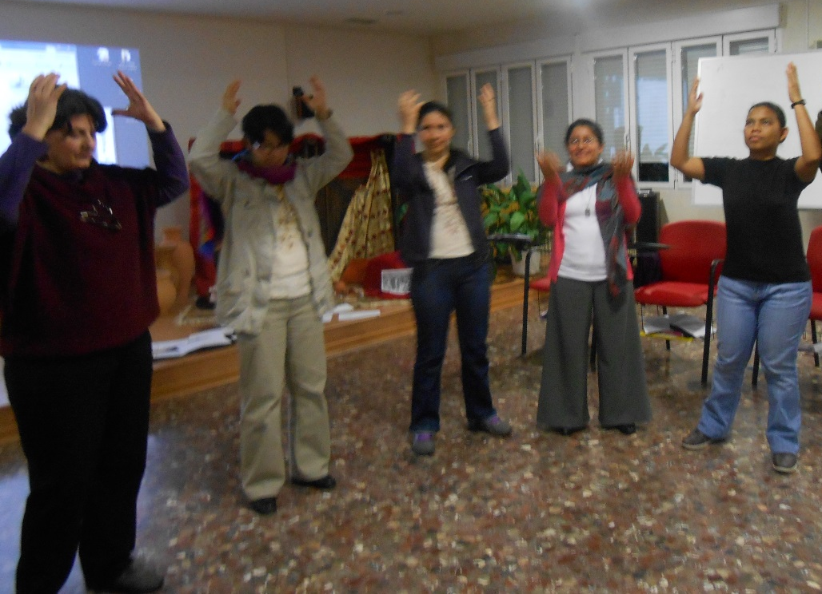
PARADIGMAS
ESQUEMAS MENTALES QUE LLEVAN A VIVIR DE UNA U OTRA MANERA
“Los cambios tienen que nacer del corazón y del encuentro con Jesús”

Slide 5
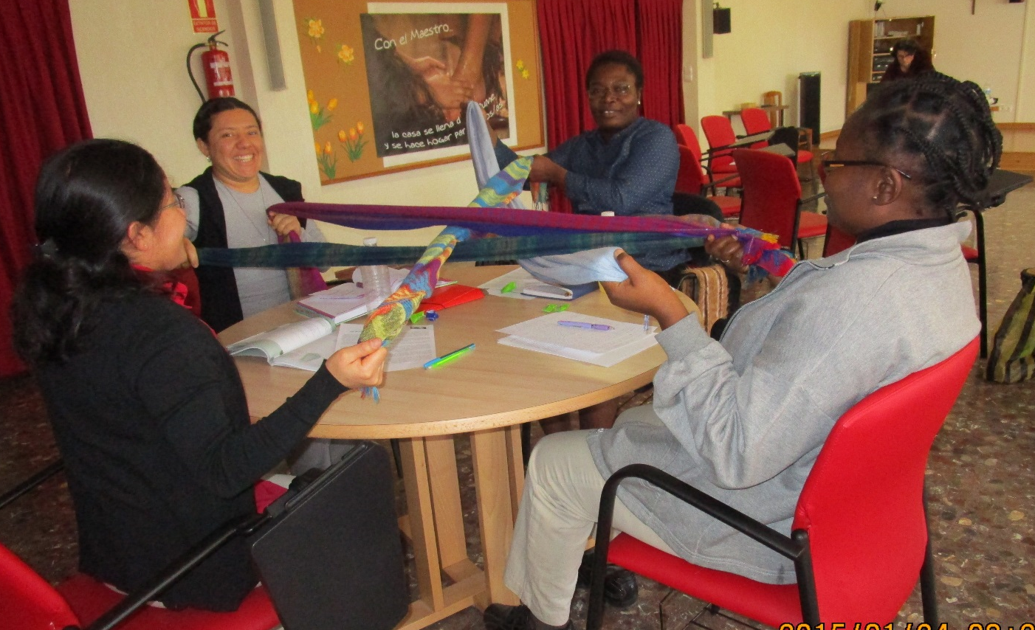
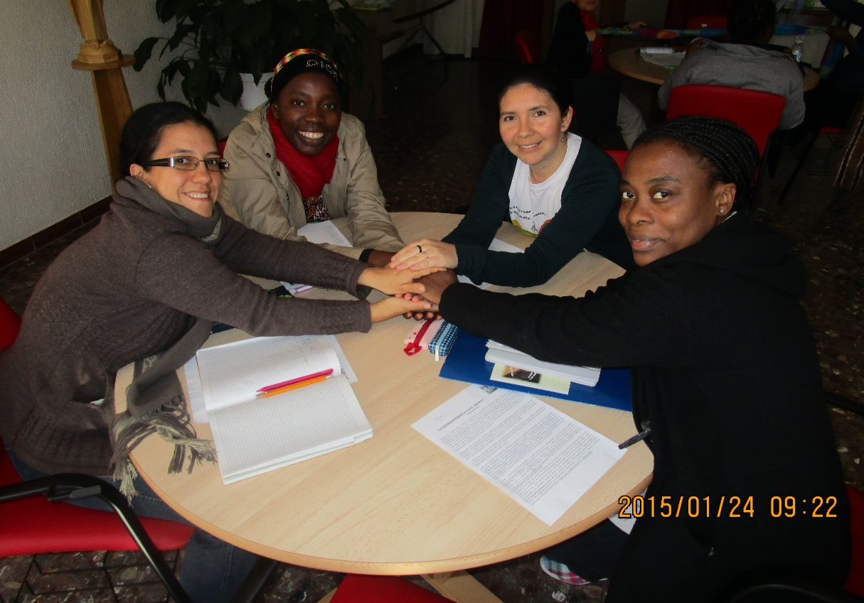
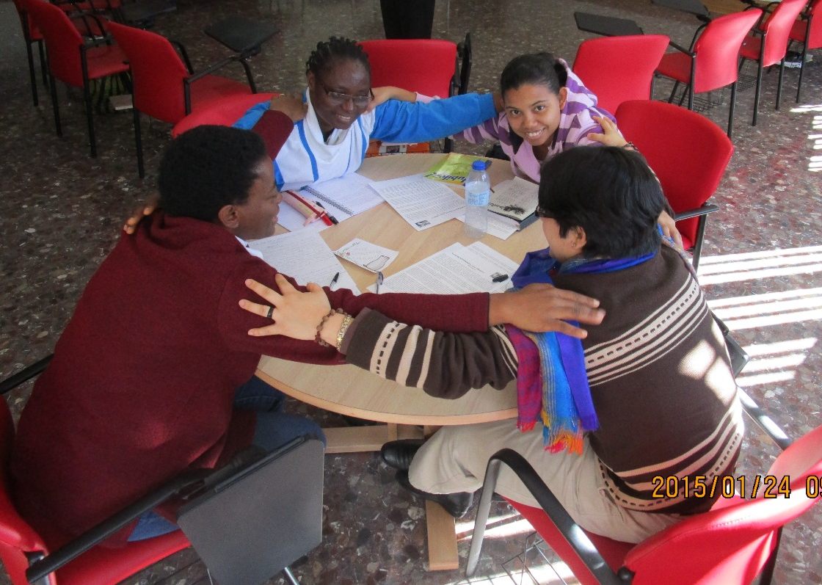
OPORTUNIDADES
“Pensar con los pies”
“Pedro Casaldáliiga”
Desarrollar el espíritu crítico.
Recuperar nuestra identidad
de gente exploradora, en condición de peregrin@s.
Ser mujeres de lo cotidiano

Slide 6
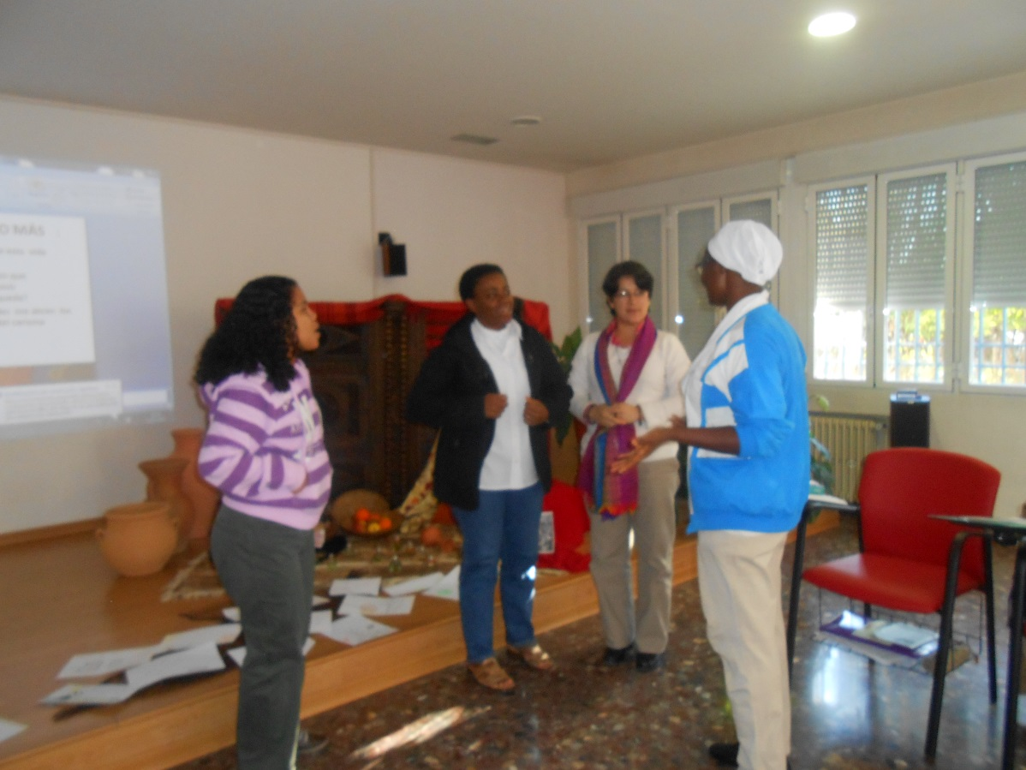
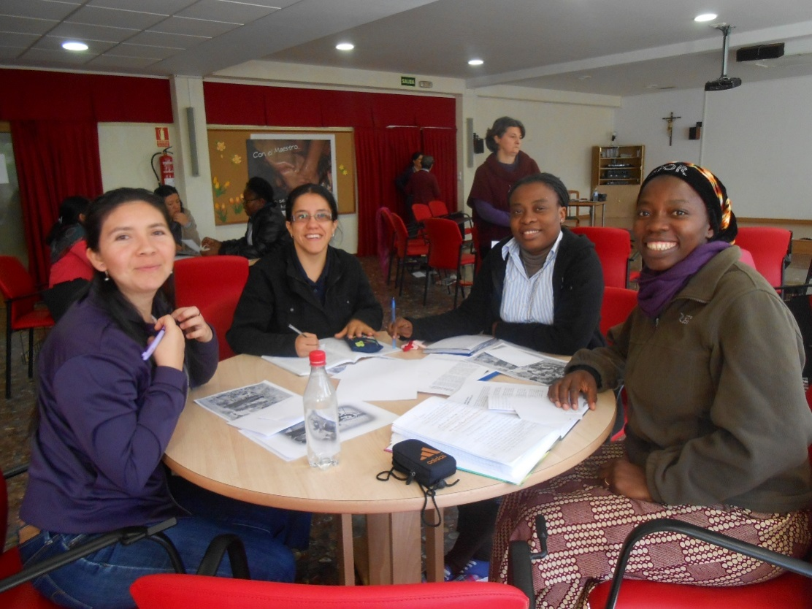
VIDA EN COMUNIÓN
“Para vivir la comunión en la diversidad es necesario nutrirnos”
Tener a Jesús como centro
Cultivar y frecuentar la amistad
Mantener la comunicación
“LA COMUNIÓN PASA POR LA INCLUSIÓN, Y LA INCLUSION DE LOS ÚLTIMOS”.

Slide 7
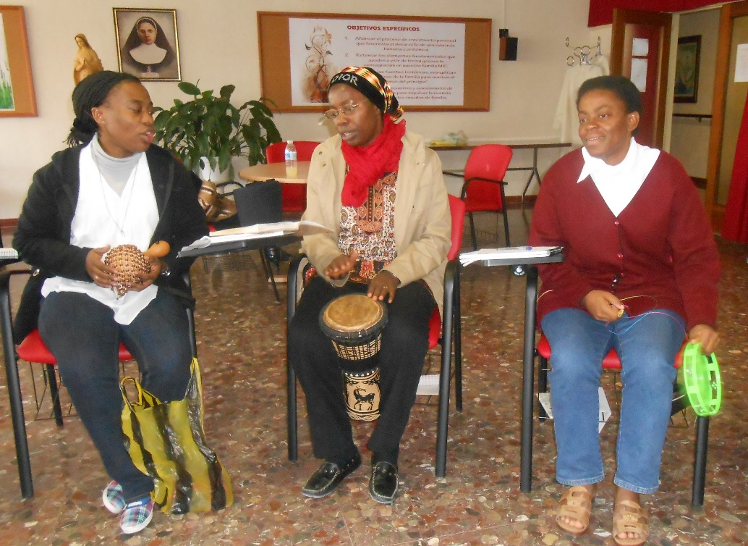
MISIÓN COMPARTIDA
DIMENSIÒN MISIONERA: Responsabilidad sociopolítica
DIMENSIÒN TEOLOGAL: Se fundamenta en el Dios trinitario
DIMENSIÒN ECLESIAL:
vida en comunidad

Slide 8
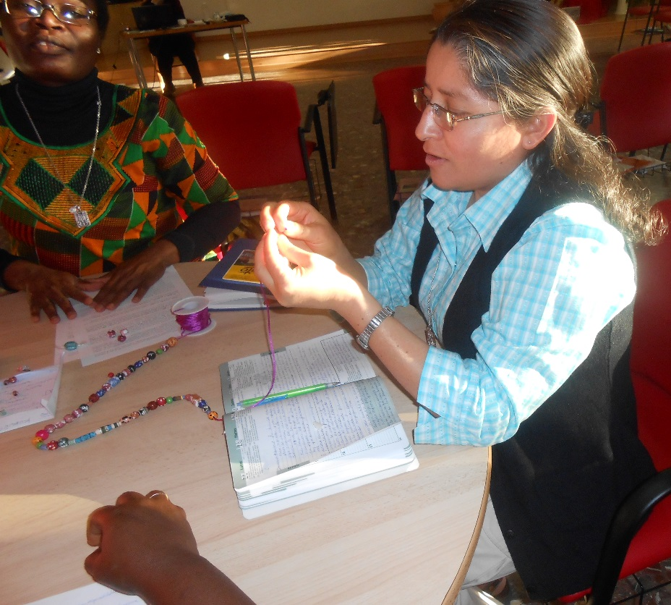
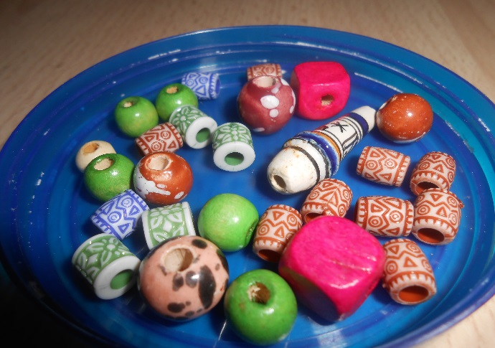
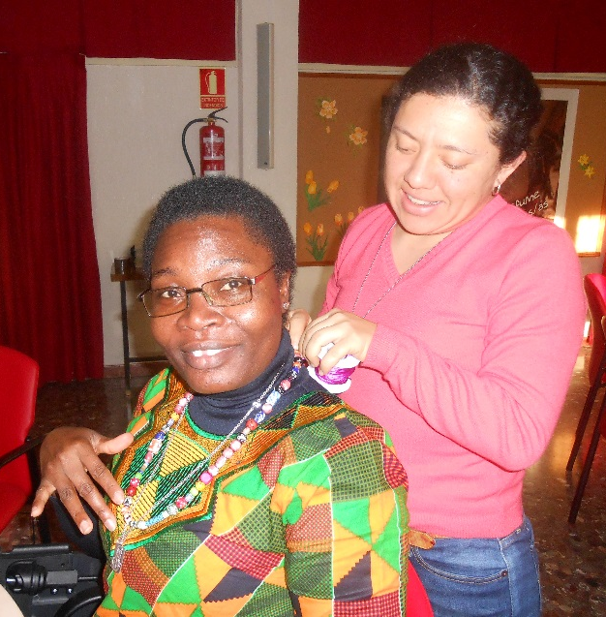
INTERCONGREGACIONALIDAD
LAICOS
COMPARTIMOS VIDA Y MISIÓN DESDE DIFERENTES VOCACIONES
COMPARTIENDO VIDA Y MISIÓN CON OTROS CARISMAS.
“EN LO DIVERSO Y CON OTROS AROMAS,
RESPONDEMOS A LOS NUEVOS DESAFIOS”

Slide 9
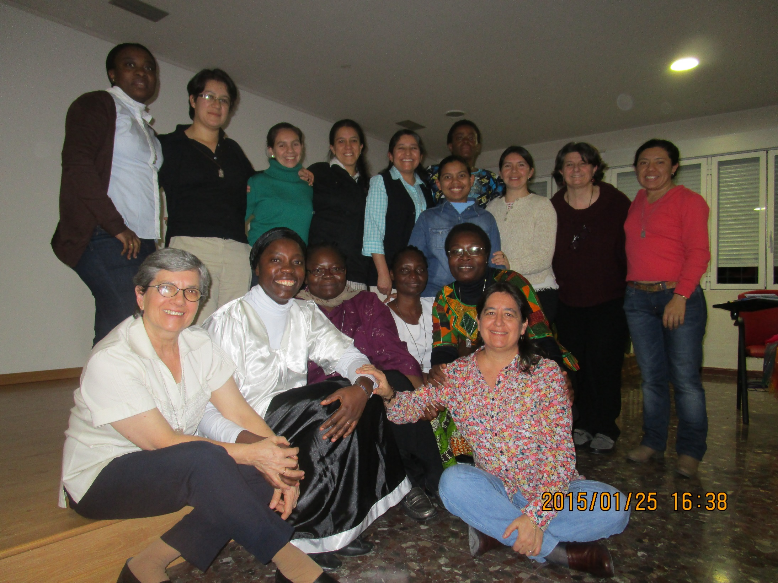
¡FELIZ DÍA DE LAS MISIONES MIC!

